Slide 1
面向新工科普通高等教育系列教材
网页设计与制作教程
（HTML+CSS+JavaScript）第3版
机械工业出版社

Slide 2
第2章 编辑HTML5元素

Slide 3
目录
2.1 HTML5元素的分类
2.2 注释和特殊字符
2.3 HTML5的颜色表示
2.4 文本元素
2.5 文本层次语义元素
2.6 基本排版元素
2.7 图像元素
2.8 超链接元素
2.9 列表元素
2.10 HTML5多媒体元素

Slide 4
2.1 HTML5元素的分类
2.1.1 元信息元素
2.1.2 语义元素
2.1.3 无语义元素

Slide 5
2.1.1 元信息元素
元信息（Meta-information）或称元数据（Metadata）元素是指用于描述文件自身信息的一类元素，meta元素定义元信息，包含页面的描述、关键字、最后的修改日期、作者及其他元信息，<meta>标签写在<head>…</head>标签中。元信息元素提供给浏览器、搜索引擎（关键字）及其他Web服务调用，一般不会显示给用户。对于样式和脚本的元数据，可以直接在网页里定义，也可以链接到包含相关信息的外部文件。

Slide 6
2.1.2 语义元素
语义元素是指清楚地向浏览器和开发者描述其意义的元素，如标题元素、段落元素、列表元素等。有些语义元素在网页中可以呈现显示效果，有些没有显示效果。
元素的语义化能够呈现出很好的内容结构，语义化使得代码更具有可读性，让其他开发人员更加理解你的HTML结构，减少差异化。有100多个HTML语义元素可供选择。语义元素分为块级元素、行内（内联）元素、行内块元素等。

Slide 7
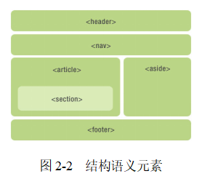
2.1.2 语义元素
在HTML5中增加了结构语义元素。HTML5增加的结构语义元素明确了一个Web页面的不同部分，如图2-2所示。

Slide 8
2.1.3 无语义元素
无语义元素无须考虑其内容，有两个无语义元素div和span。div是块级元素，span是行内元素。
常用div元素划分区域或节，div元素可以用作组织工具，而不使用任何格式。所谓Div+CSS的网页布局，就是用div元素组织要显示的数据（文字、图片、表格等）结构，用CSS显示数据的样式，从而做到结构与样式的分离，这种布局代码简单，易于维护。

Slide 9
2.2 注释和特殊字符
2.2.1 注释
2.2.2 特殊符号

Slide 10
2.2.1 注释
注释的作用是方便阅读和调试代码，便于以后维护和修改。当浏览器遇到注释时会自动忽略注释内容，访问者在浏览器中是看不见这些注释的，只有在用文本编辑器打开文档源代码时才可见。注释元素的格式为：
<!-- 注释内容 -->

Slide 11
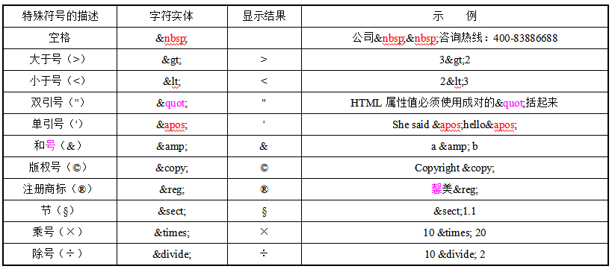
2.2.2 特殊符号
字符实体由三部分组成：以一个符号（&）开头，一个实体名称，以一个分号（;）结束。

Slide 12
2.3 HTML5的颜色表示

Slide 13
2.3 HTML5的颜色表示
在HTML中，颜色有两种表示方式：一种是用颜色的英文名称表示，如blue表示蓝色，red表示红色；另一种是用十六进制的数表示RGB值。
RGB颜色的表示方式为#rrggbb。其中，rr、gg、bb三色对应的取值范围都是00～FF，如白色的RGB值是（255，255，255），用#ffffff表示；黑色的RGB值是（0，0，0），用#000000表示。

Slide 14
2.4 文本元素
2.4.1 字体样式元素
2.4.2 短语元素

Slide 15
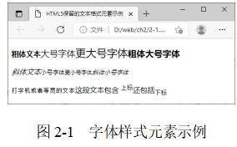
2.4.1 字体样式元素
字体样式元素可以使文本内容在浏览器中呈现特定的文字效果。但是，这些文本格式化元素仅能实现简单的、基本的文本格式化。
【例2-1】字体样式元素示例。本例文件2-1.html在浏览器中的显示效果如图2-1所示。

Slide 16
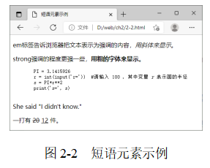
2.4.2 短语元素
短语元素拥有明确的语义，用以标注特殊用途的文本，这类特殊的文本格式化元素都会呈现特殊的样式。
【例2-2】短语元素示例。本例文件2-2.html在浏览器中的显示效果如图2-2所示。

Slide 17
2.5 文本层次语义元素
2.5.1 mark元素
2.5.2 cite元素
2.5.3 time元素

Slide 18
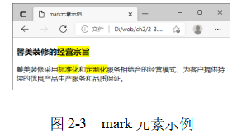
2.5.1 mark元素
mark元素用来定义带有记号的文本，其主要功能是在文本中高亮显示某个或某几个字符，旨在引起用户的特别注意。
【例2-3】mark元素示例。本例文件2-3.html在浏览器中的显示效果如图2-3所示。

Slide 19
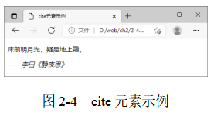
2.5.2 cite元素
cite元素可以创建一个引用标记，用于对文件参考文献的引用说明，一旦在文件中使用了该标记，被标记的文件内容就将以斜体的样式展示在页面中，以区别于段落中的其他字符。
【例2-4】cite元素示例。本例文件2-4.html在浏览器中的显示效果如图2-4所示。

Slide 20
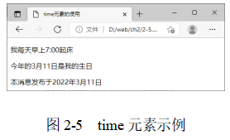
2.5.3 time元素
time元素用于定义公历的时间（24小时制）或日期，时间和时区偏移是可选的。
【例2-5】time元素示例。本例文件2-5.html在浏览器中的显示效果如图2-5所示。

Slide 21
2.6 基本排版元素
2.6.1 标题元素
2.6.2 段落元素和换行元素
2.6.3 缩排元素
2.6.4 水平线元素
2.6.5 案例——制作馨美装修网购向导页面

Slide 22
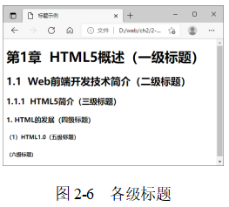
2.6.1 标题元素
在页面中，标题是一段文字内容的核心，所以总是用加强的效果来表示。标题元素的格式为：
<h# align="left|center|right"> 标题文字 </h#>
【例2-6】列出HTML中的各级标题，本例文件2-6.html在浏览器中的显示效果如图2-6所示。

Slide 23
2.6.2 段落元素和换行元素
段落标签<p>…</p>定义段落，浏览器增加段前、段后的行距。段落的行数会根据浏览器窗口的大小而改变。段落元素格式为：
<p>段落文字</p>
在HTML5中，推荐使用CSS设置段落元素p的属性。
若要正常地换行，使用<br />标签，<br />标签定义一个换行，通常放在<p>标签内。换行元素的格式为：
<br />

Slide 24
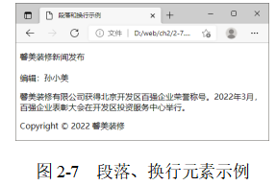
2.6.2 段落元素和换行元素
【例2-7】段落、换行元素示例，本例文件2-7.html在浏览器中的显示效果如图2-7所示。

Slide 25
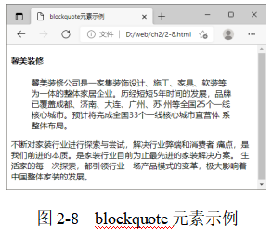
2.6.3 缩排元素
blockquote元素可定义一个块引用。缩排元素的格式为：
<blockquote>文本</blockquote>
【例2-8】blockquote元素示例，本例文件2-8.html在浏览器中的显示效果如图2-8所示。

Slide 26
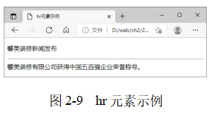
2.6.4 水平线元素
水平线可以作为段落与段落之间的分隔线，使得文档结构清晰，层次分明。水平线标签的格式为：
<hr />
【例2-9】hr元素示例，本例文件2-9.html在浏览器中的显示效果如图2-9所示。

Slide 27
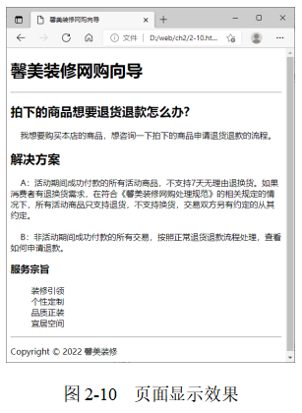
2.6.5 案例——制作馨美装修网购向导页面
【例2-10】制作馨美装修网购向导页面，本例文件2-10.html在浏览器中的显示效果如图2-10所示。

Slide 28
2.7 图像元素
2.7.1 常用的Web图像格式
2.7.2 图像元素的基本用法

Slide 29
2.7.1 常用的Web图像格式
在网页上常用的图像格式有下面3种。
1）GIF。GIF是Internet上应用最广泛的图像文件格式之一，是一种索引颜色的图像格式。
2）JPEG。JPEG也是Internet上应用最广泛的图像文件格式之一，适用于摄影或连续色调图像。
3）PNG。PNG是一种新型的无专利权限的图像格式，兼有GIF和JPG的优点。

Slide 30
2.7.2 图像元素的基本用法
在HTML中，用<img>标签在网页中添加图像，图像是以嵌入的方式添加到网页中的。图像元素的格式为：
<img src="图像文件名" alt="替代文字" title="鼠标悬停提示文字" width="图像宽度" height="图像高度" border="边框宽度" hspace="水平空白" vspace="垂直空白" align="环绕方式|对齐方式" />

Slide 31
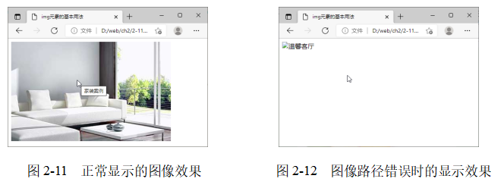
2.7.2 图像元素的基本用法
【例2-11】图像的基本用法，本例在浏览器中正常显示的效果如图2-11所示；当显示的图像路径错误时，显示如图2-12所示。

Slide 32
2.8 超链接元素
2.8.1 a元素
2.8.2 页面转向链接
2.8.3 书签链接
2.8.4 下载文件链接
2.8.5 电子邮件链接
2.8.6 JavaScript链接
2.8.7 图像链接
2.8.8 空链接
2.8.9 案例——制作馨美装修服务资源页面

Slide 33
2.8.1 a元素
锚点（Anchor）由a元素定义，它在网页上建立超文本链接。通过单击一个词、句或图像，可从此处转到另一个链接资源（目标资源），这个目标资源有唯一的地址（URL）。具有以上特点的词、句或图像就称为热点。a元素的格式为：
<a href="URL" target="打开窗口方式">热点</a>

Slide 34
2.8.2 页面转向链接
1．链接到同一目录内的网页文件
<a href="目标文件名.html"> 热点文本 </a>
2．链接到下一级目录中的网页文件
<a href="子目录名/目标文件名.html"> 热点文本 </a>
3．链接到上一级目录中的网页文件
<a href="../目标文件名.html"> 热点文本 </a>
4．链接到同级目录中的网页文件
<a href="../子目录名/目标文件名.html"> 热点文本 </a>

Slide 35
2.8.3 书签链接
书签名在<a>标签的name属性中定义，格式为：
<a name="记号名"> 目标文本附近的内容 </a>
1．页面内书签的链接
<a href="#记号名"> 热点文本 </a>
2．其他页面书签的链接
一个为当前页面的超链接标签，另一个为跳转页面的书签标签。当前页面的超链接元素的格式为：
<a href="目标文件名.html #记号名"> 热点文本 </a>

Slide 36
2.8.4 下载文件链接
当需要在网站中提供资料下载时，就需要为资料文件提供下载链接。如果超链接指向的不是一个网页文件，而是其他文件，如zip、rar、mp3、exe文件等，单击链接时就会下载相应的文件。格式为：
<a href="文件路径"> 热点文本 </a>

Slide 37
2.8.5 电子邮件链接
网页中电子邮件地址的链接，可以使网页浏览者将有关信息以电子邮件的形式发送给电子邮件的接收者。通常情况下，接收者的电子邮件地址位于网页页面的底部。当用户单击电子邮件链接，系统会自动启动默认的电子邮件软件，打开一个邮件窗口。格式：
<a href="mailto:E-mail地址"> 热点文本 </a>

Slide 38
2.8.6 JavaScript链接
如果链接到JavaScript代码，单击链接将执行该JavaScript代码，其格式为：
<a href="javascript:代码;">热点文本</a>
javascript表示url的内容通过javascript执行。

Slide 39
2.8.7 图像链接
图像也可作为超链接热点，单击图像则跳转到被链接的文本或其他文件，其格式为：
<a href="URL" target="打开窗口方式"><img src="图像文件名" /> </a>

Slide 40
2.8.8 空链接
1．第一种方法
语法格式如下：
<a href="#">热点文本</a>或<a href="">热点文本</a>
2．第二种方法
语法格式如下：
<a href="javascript:void(0);">热点文本</a>

Slide 41
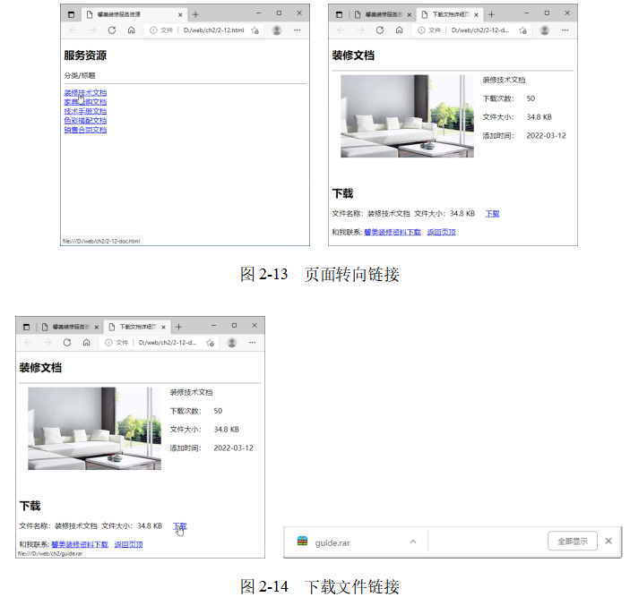
2.8.9 案例——制作馨美装修服务资源页面
【例2-12】制作馨美装修服务资源页面，本例文件2-12.html和2-12-doc.html在浏览器中的显示效果如图2-13、2-14所示。

Slide 42
2.9 列表元素
2.9.1 无序列表
2.9.2 有序列表
2.9.3 定义列表
2.9.4 嵌套列表
2.9.5 案例——制作馨美装修广告联盟页面

Slide 43
2.9.1 无序列表
无序列表就是列表中列表项的前导符号没有一定的次序，而是用黑点、圆圈、方框等一些特殊符号标识。无序列表并不是使列表项杂乱无章，而是使列表项的结构更清晰，更合理。格式为：
  <ul>
  <li> 第一个列表项
  <li> 第二个列表项
  …
  </ul>

Slide 44
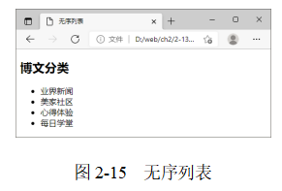
2.9.1 无序列表
【例2-13】使用无序列表显示馨美装修的博文分类，本例文件2-13.html在浏览器中的显示效果如图2-15所示。

Slide 45
2.9.2 有序列表
有序列表是一个有特定顺序的列表项的集合。在有序列表中，各个列表项有先后顺序之分，它们之间以编号来标记。使用<ol>标签可以建立有序列表，表项的标签仍为<li>。格式为：
    <ol>
    <li> 表项1
    <li> 表项2
    …
    </ol>

Slide 46
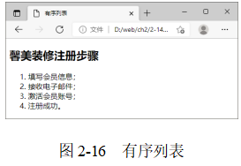
2.9.2 有序列表
【例2-14】使用有序列表显示馨美装修注册步骤，本例文件2-14.html在浏览器中的显示效果如图2-16所示。

Slide 47
2.9.3 定义列表
定义列表又称为释义列表或字典列表，定义列表不是带有前导字符的列项目，而是一系列术语以及与其相关的解释。格式为：
    <dl>
    <dt>…第一个标题项…</dt>
    <dd>…对第一个标题项的解释文字…</dd>
    <dt>…第二个标题项…</dt>
    …
    <dd>…对第二个标题项的解释文字…</dd>
    </dl>

Slide 48
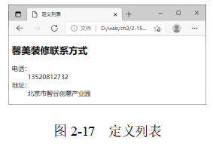
2.9.3 定义列表
【例2-15】使用定义列表显示馨美装修联系方式，本例文件2-15.html在浏览器中的显示效果如图2-17所示。

Slide 49
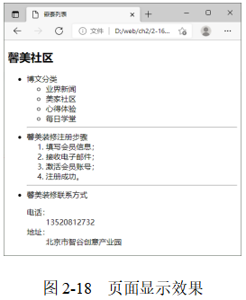
2.9.4 嵌套列表
所谓嵌套列表就是无序列表与有序列表嵌套混合使用。
【例2-16】制作馨美社区页面，本例文件2-16.html在浏览器中的显示效果如图2-18所示。

Slide 50
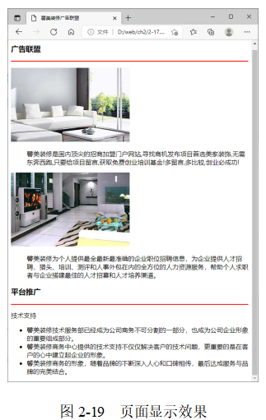
2.9.5 案例——制作馨美装修广告联盟页
【例2-17】使用列表元素制作馨美装修广告联盟页面，本例文件2-17.html在浏览器中的显示效果如图2-19所示。

Slide 51
2.10 HTML5多媒体元素
2.10.1 HTML5对音频和视频的支持
2.10.2 audio元素
2.10.3 video元素

Slide 52
2.10.1 HTML5对音频和视频的支持
HTML5中提供了<audio>和<video>标签，可以直接在浏览器中播放音频和视频文件，无须事先在浏览器上安装任何插件，只要浏览器本身支持HTML5规范即可。目前各种主流浏览器如IE 9+、Firefox、Opera、Safari和Chrome等浏览器都支持使用<video>和<audio>标签来播放视频和音频。

Slide 53
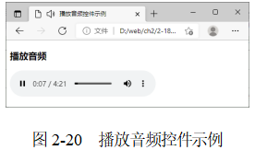
2.10.2 audio元素
当前，audio元素支持三种音频格式：OGG、MP3和WAV。audio元素的格式为：
<audio src="音频文件的URL" controls="controls" …>文本</audio>
【例2-18】播放音频控件示例，本例文件2-18.html在浏览器中的显示效果如图2-20所示。

Slide 54
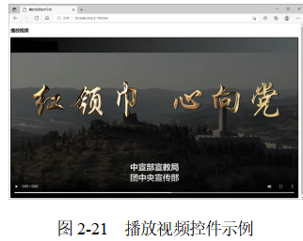
2.10.3 video元素
目前video元素支持三种视频格式：MP4、WebM、OGG。video元素的格式为：
<video src="视频文件的URL" controls="controls" …>文本</video>
【例2-19】播放视频控件示例，本例文件2-19.html在浏览器中的显示效果如图2-21所示。

Slide 55
习题2
1．使用段落与文字的基本排版技术制作如图2-22所示的页面。
2．使用图像基本排版技术制作如图2-23所示的爱心包装公司简介页面。
3．使用锚点链接和电子邮件链接制作如图2-24所示的网页。
4．使用嵌套列表制作如图2-25所示的馨美装修公司名片页面。

